Slide 1

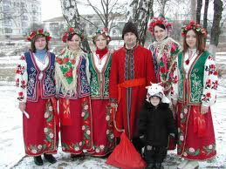
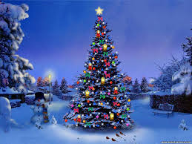
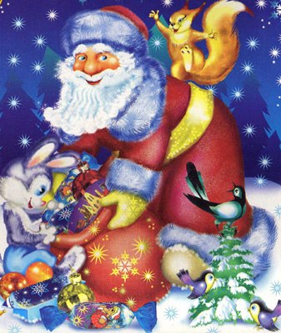
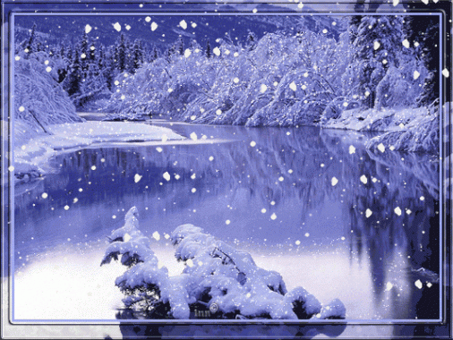
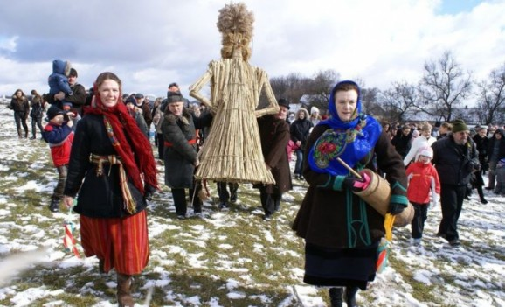
Тема: «У звичаях, традиціях народу ти душу України пізнавай»
(Зимовий цикл народних свят)

Slide 2
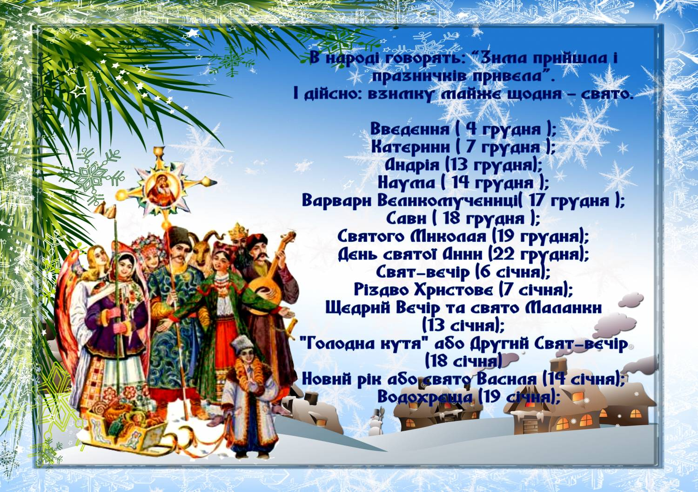
3 давніх-давен наша Україна славить­ся величними традиційними святами й обрядами. Кожен, хто не черствіє душею, хто сповнений любові доброти до української спадщини повертається до традицій свого народу.

Slide 3
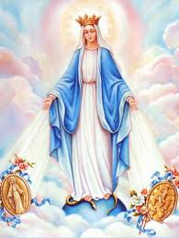
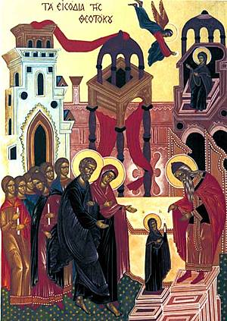
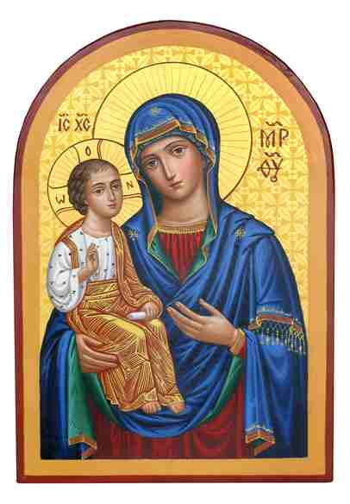
Введення в храм Пресвятої Богородиці святкуємо 4 грудня

Slide 4
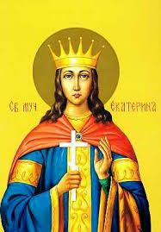
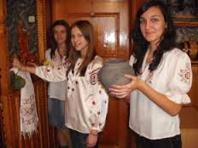
Яке наступне зимове свято?

Slide 5
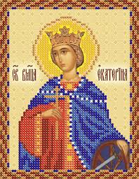
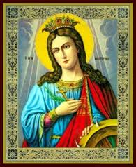
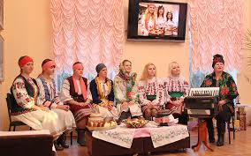
7 грудня українці святкують день святої Катерини.

Slide 6
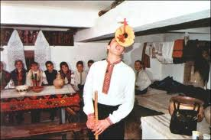
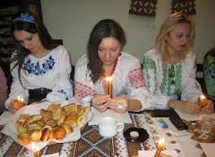
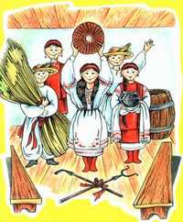
Яке наступне зимове свято?

Slide 7
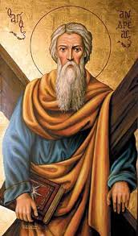
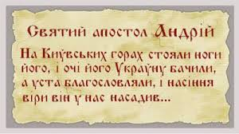
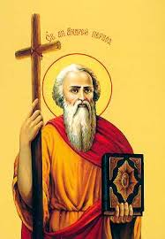
Одним зі свят, яке завжди відзначали нaшi батьки, діди, прадіди, було велике зимове свято, особливо важливе для молоді — день Андрія.

Slide 8
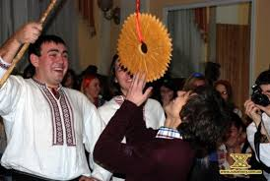
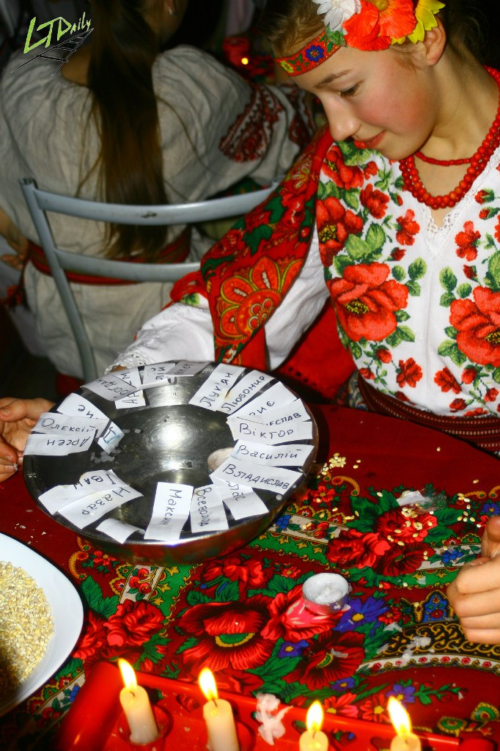
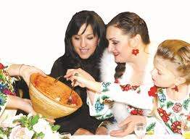
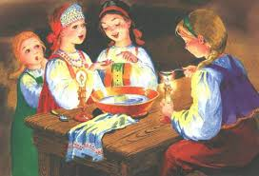
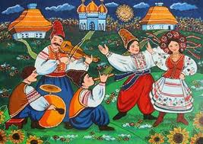
Молодь у цей день влаштовувала вечорниці та різноманітні забави. Основна дія свята — це відкушування «калити» та гадання.

Slide 9
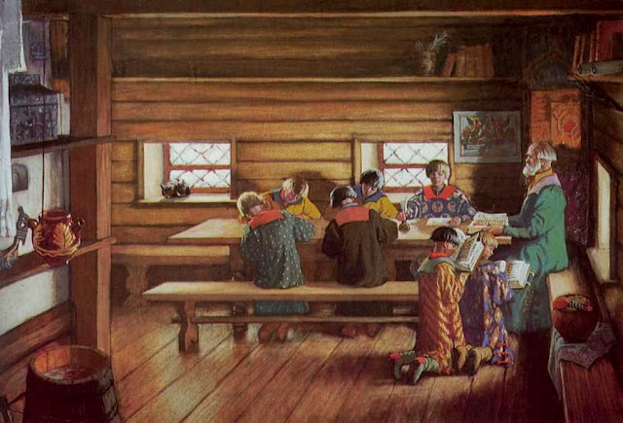
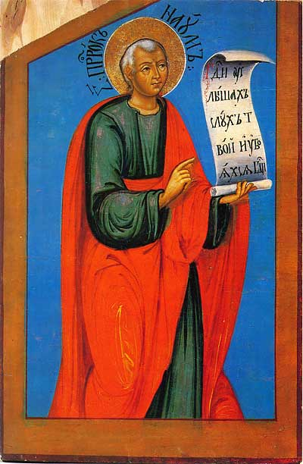
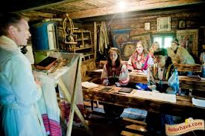
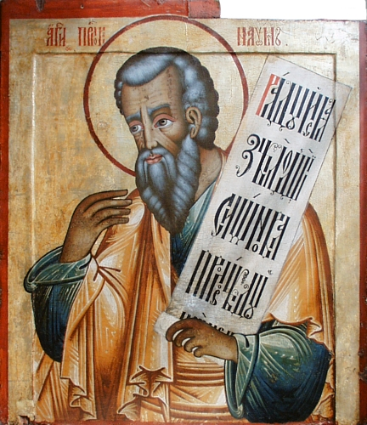
У народі 14 грудня вшановували пророка Наума – покровителя розуму, знань і доброчинства.

Slide 10
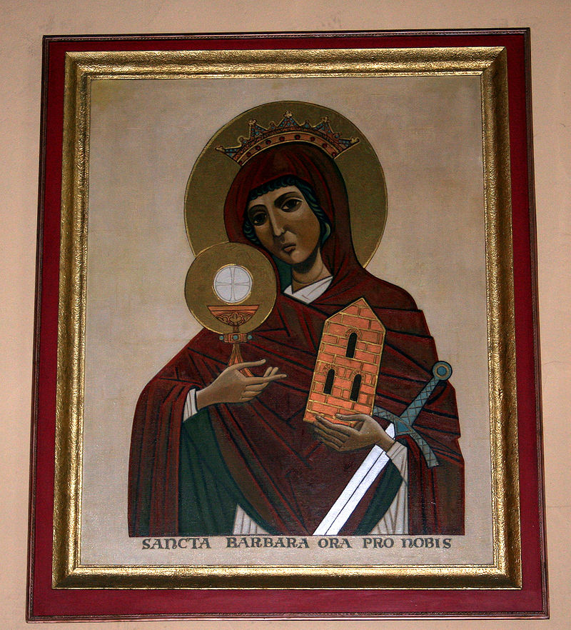
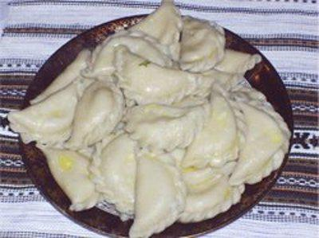
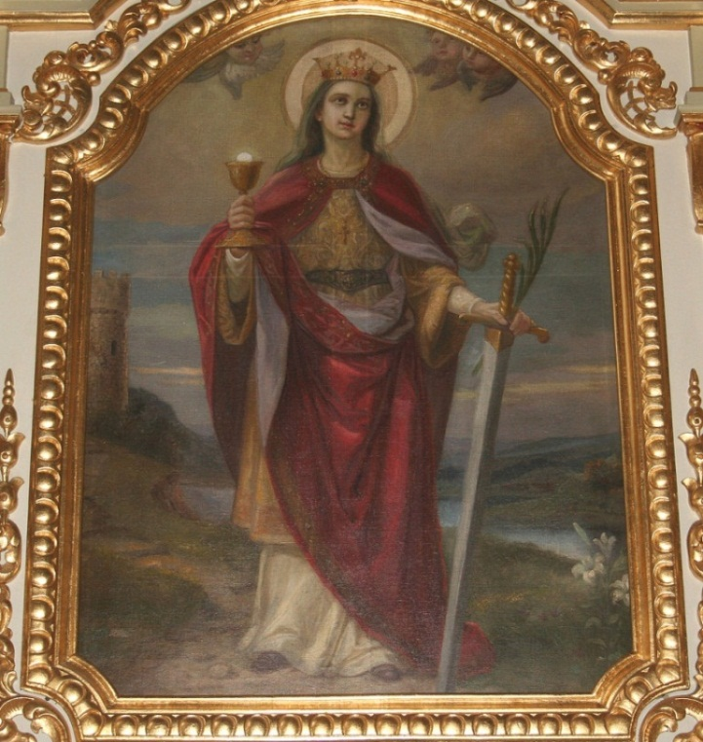
17 грудня — Варвари.
Святу Варвару вважають покровителькою гірників усього світу та жінок.

Slide 11
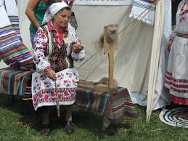
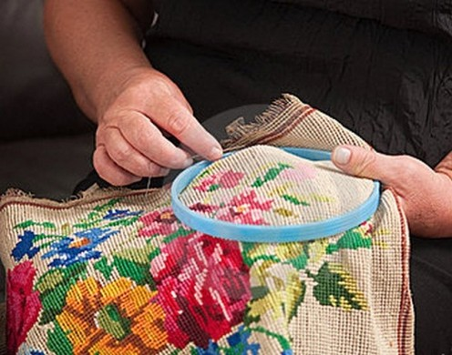
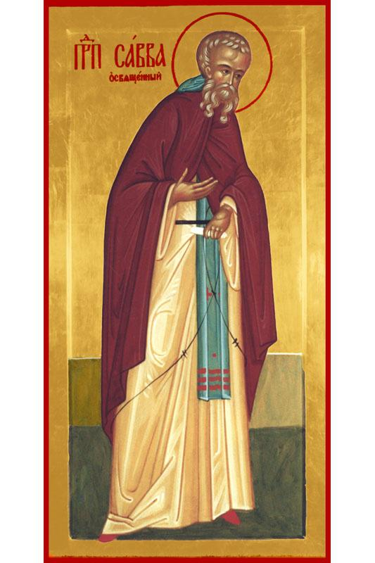
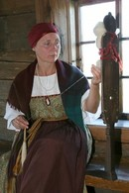
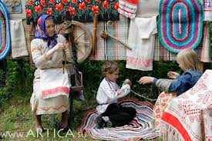
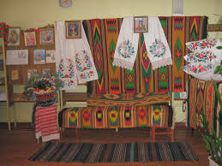
18 грудня — День Преподобного Сави.

Slide 12
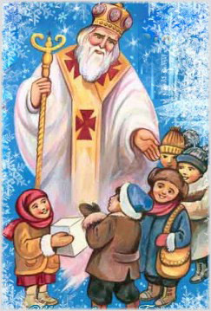
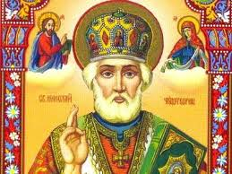
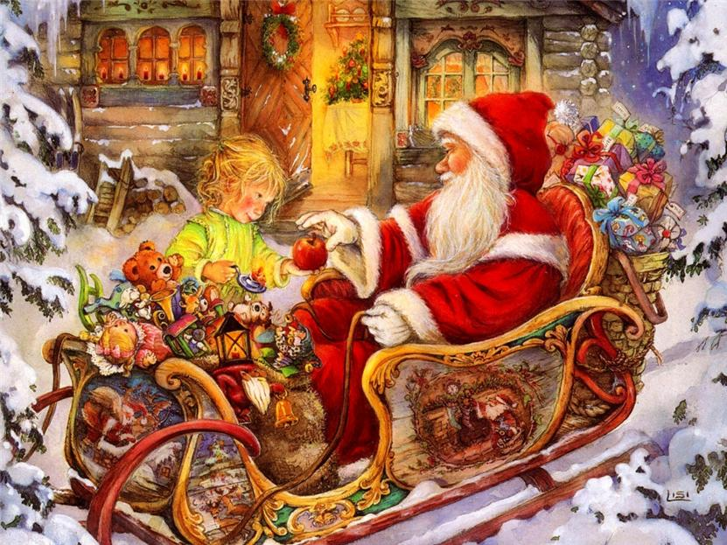

Яке наступне зимове свято?

Slide 13
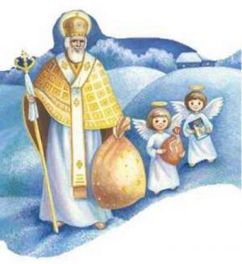
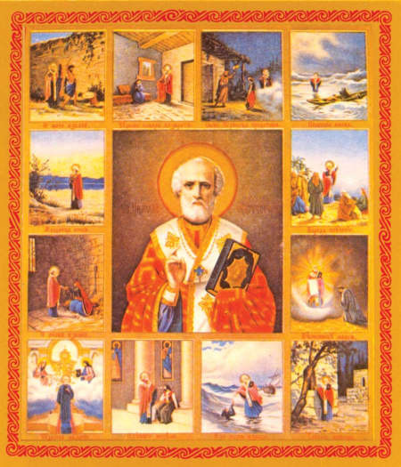
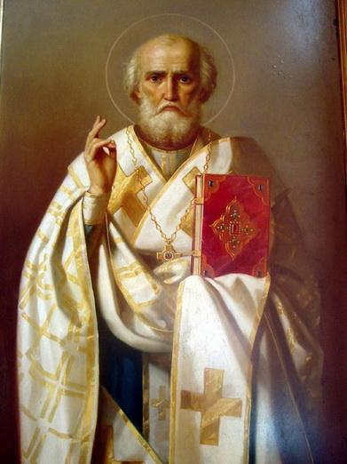
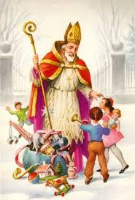
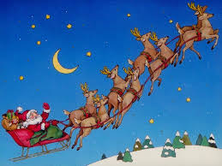
19 грудня — Святий Миколай, подарунки діставай!

Slide 14
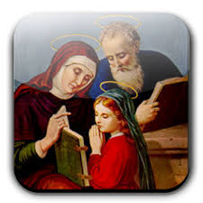
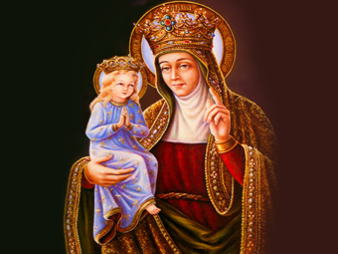
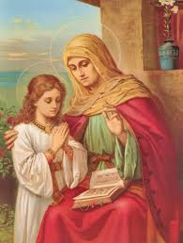
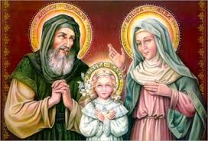
22 грудня відзначають свято Анни (Ганни).

Slide 15




Яке наступне зимове свято?

Slide 16




1 січня - Новий рік

Slide 17





6 січня Святий Вечір (Свят-вечір, Бідна Кутя, Вілія)

Slide 18




Яке наступне зимове свято?

Slide 19





7 січня - Різдво Христове

Slide 20




Яке наступне зимове свято?

Slide 21





13 січня - день преподобної Меланії, або Щедрий вечір

Slide 22





14 січня — День Святого Василя!
Старий Новий рік

Slide 23


Slide 24




Яке наступне зимове свято?

Slide 25



19 січня - Свято Хрещення Господнього

Slide 26




Яке наступне зимове свято?

Slide 27




Масляна

